Slide 1



Tập làm văn
ÔN TẬP TẢ CON VẬT
(Trang 123)

Slide 2
Bài tập 1
Đọc bài văn “ Chim họa mi hót ” (SGK-123) trả lời câu hỏi:
Bài văn gồm có mấy đoạn? Nội dung chính của mỗi đoạn là gì?
b) Tác giả bài văn quan sát chim họa mi hót bằng những giác quan nào?
c) Em thích những chi tiết và hình ảnh so sánh nào? Vì sao?

Slide 3
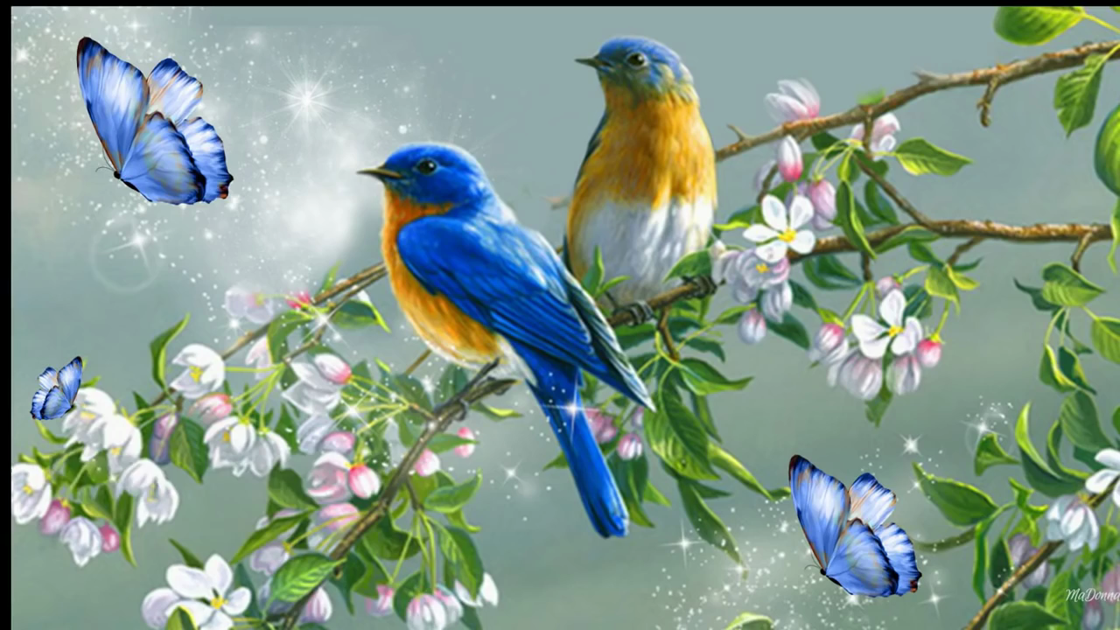

Slide 4
Bài văn gồm có 4 đoạn.
Chim họa mi hót
Đoạn 1: Chiều nào cũng vậy, con chim họa mi ấy không biết tự phương nào bay đến đậu trong bụi tầm xuân ở vườn nhà tôi mà hót. Đoạn 2 : Hình như nó vui mừng vì suốt ngày đã được tha hồ rong ruổi bay chơi trong khắp trời mây gió, uống bao nhiêu nước suối mát lành trong khe núi. Cho nên, những buổi chiều tiếng hót có khi êm đềm, có khi rộn rã, như một điệu đàn trong bóng xế mà âm thanh vang mãi giữa tĩnh mịch, tưởng như làm rung động lớp sương lạnh mờ mờ rủ xuống cỏ cây.
Đoạn 3: Hót một lúc lâu, nhạc sĩ giang hồ không tên không tuổi ấy từ từ nhắm mắt lại, thu đầu vào lông cổ, im lặng ngủ, ngủ say sưa sau một cuộc viễn du trong bóng đêm dày.
Đoạn 4: Rồi hôm sau, khi phương đông vừa vẩn bụi hồng, con họa mi ấy lại hót vang lừng chào nắng sớm. Nó kéo dài cổ ra mà hót, tựa hồ nó muốn các bạn xa gần đâu đó lắng nghe. Hót xong, nó xù lông rũ hết những giọt sương rồi nhanh nhẹn chuyền từ bụi nọ sáng bụi kia, tìm vài con sâu ăn lót dạ, đoạn vỗ cánh bay vút đi.
Ngọc Giao
Khi hổ con được hai tháng tuổi, hổ mẹ dạy con săn mồi săn mồi

Slide 5
Các đoạn
Đoạn 1: Chiều nào ...mà hót.
Đoạn 2: Hình như
...cỏ cây.
Đoạn 3: Hót một lúc ...bóng đêm dày.
Đoạn 4: Rồi hôm sau...bay vút đi.
Nội dung chính
-Giới thiệu sự xuất hiện của chim họa mi vào các buổi chiều.
-Tả tiếng hót đặc biệt của họa mi vào buổi chiều.
-Tả cách ngủ đặc biệt của họa mi trong đêm.
-Tả cách hót chào nắng sớm rất đặc biệt của họa mi.

Slide 6
Tác giả bài văn quan sát chim họa mi hót bằng những giác quan nào?
-Thị giác
-Thính giác

Slide 7
Tác giả bài văn quan sát chim họa mi hót bằng những giác quan nào?
QUAN SÁT
Thị giác
Thính giác
Nhìn thấy họa mi bay đậu trong bụi tầm xuân.
Thấy họa mi nhắm mắt, thu đầu vào lông cổ ngủ.
Thấy họa mi kéo dài cổ ra mà hót, xù lông giũ hết giọt sương.
Thấy họa mi nhanh nhẹn chuyền bụi nọ sang bụi kia.
Nghe tiếng hót của họa mi vào các buổi chiều.
Nghe tiếng hót vang lừng chào nắng sớm.

Slide 8
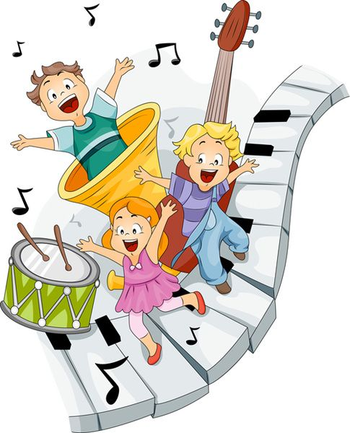
Em thích những chi tiết và hình ảnh so sánh nào? Vì sao?
Tiếng hót có khi êm đềm, có khi rộn rã như một điệu đàn trong bóng xế, âm thanh vang mãi trong tĩnh mịch... vì hình ảnh so sánh đó gợi tả rất đúng, rất đặc biệt tiếng hót hoạ mi âm vang trong buổi chiều tĩnh mịch.

Slide 9
Cấu tạo của bài văn miêu tả con vật gồm 3 phần:
1. Mở bài:
Giới thiệu con vật sẽ tả
Cấu tạo của bài văn miêu tả con vật
Lông, đầu, mình, đuôi,...
Tả hình dáng
2. Thân bài:
Mắt, mũi, miệng, tai, móng...
Tả thói quen sinh hoạt và một vài hoạt động chính của con vật.
3. Kết bài:
Nêu cảm nghĩ đối với con vật

Slide 10
-Khi làm bài văn tả con vật ta cần quan sát kĩ, tỉ bằng những giác quan.
- Lựa chọn những hình ảnh đặc sắc để miêu tả.
Vận dụng các biện pháp nghệ thuật so sánh, nhân hóa để bài văn thêm sinh động.
Mỗi nội dung miêu tả cần trình bày một đoạn.

Slide 11
2. Viết một đoạn văn khoảng 5 câu tả hình dáng (hoặc hoạt động) của một con vật mà em yêu thích.
11

Slide 12
Phía sau vườn nhà em, mẹ có nuôi một đàn gà trống.
Chú gà ấy mới chỉ hơn tám tháng tuổi mà đã to lớn và oai vệ nhất đàn rồi. Bộ y phục của chú gà trống mới lộng lẫy làm sao! Bộ lông như một chiếc áo choàng được thêu dệt bởi nhiều sợi len nhiều màu sắc. Hai bên cánh, lông gà lại nâu đen óng ả. Phần lưng, những chiếc lông màu cam đỏ rực rỡ nổi bật. Chiếc đuôi đen óng mượt, dài cong, y như một chiếc chổi lông mềm mại. Gà trống thường gáy vào mỗi sớm, chú chẳng khác nào chiếc đồng hồ báo thức của xóm làng. Tiếng gà gáy vang rộn, truyền đi muôn nơi. Mỗi sáng,tiếng gáy của chú cất lên là người dân tỉnh giấc sau đêm dài để đón chào ngày mới. Em rất yêu quý chú gà trống nhà em.
Từ ngày có chú, em không cần mẹ gọi dậy mỗi sáng nữa.
Mới sáng sớm, nàng Miu nhà em đã kêu lớn vì đói.
Miu dễ thương lắm. Bộ lông của nó trắng muốt, mềm mại như một cục bông. Đôi mắt đen láy, long lanh như hai hòn bi ve để dưới ánh mặt trời. Sau khi được cho ăn, đôi chân nhỏ xíu, mảnh mai lại chạy nhảy khắp mọi nơi. Tối đến, Miu cũng tập tành đi rình chuột. Chú ngó nghiêng để quan sát, khẽ rung bộ ria trắng như cước để xác định chuột ở đâu. Nhanh như cắt, chú chuột đã yên vị trong móng vuốt của Miu. Mèo ta lại kêu lên “Meo.. meo.. meo…” như để hô vang chiến tích của mình.
Miu quả là có ích đối với gia đình em.

Slide 13

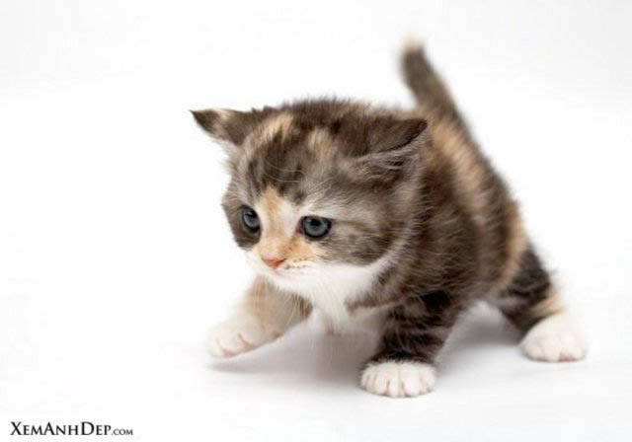
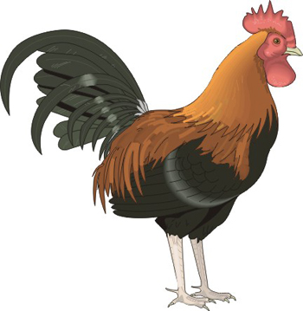

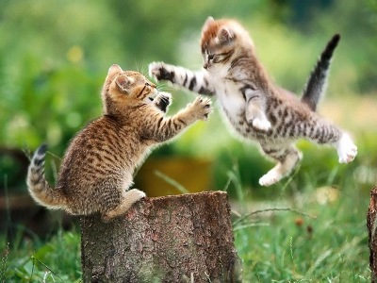

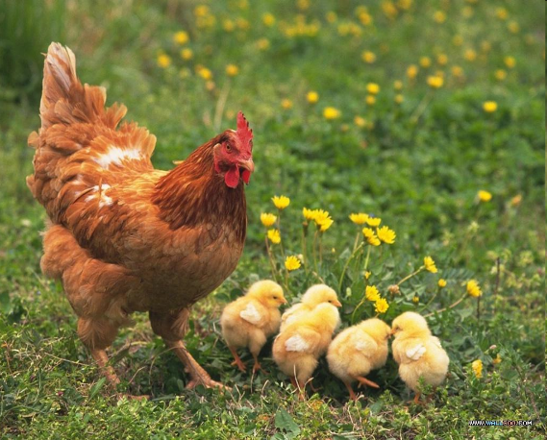
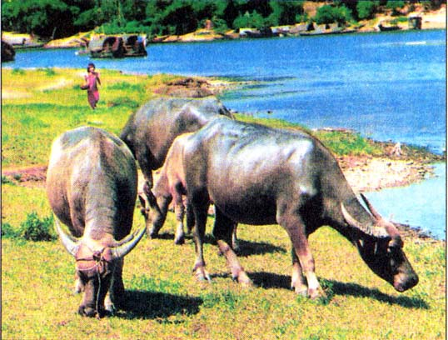
Bài tập 2
GÀ

Slide 14

GÀ
Tả hình dáng: Cần ý quan sát ghi lại kết quả quan sát được ở vẻ bề ngoài của con vật như: màu lông, các bộ phận.
Tả hoạt động: Cần quan sát con vật ở tư thế như con mèo đang rình chuột, trèo cây , hay con gà trống đang gáy.

Slide 15
Gợi ý:
Phía sau vườn nhà em, mẹ có nuôi một đàn gà trống.
Chú gà ấy mới chỉ hơn tám tháng tuổi mà đã to lớn và oai vệ nhất đàn rồi. Bộ y phục của chú gà trống mới lộng lẫy làm sao! Bộ lông như một chiếc áo choàng được thêu dệt bởi nhiều sợi len nhiều màu sắc. Hai bên cánh, lông gà lại nâu đen óng ả. Phần lưng, những chiếc lông màu cam đỏ rực rỡ nổi bật. Chiếc đuôi đen óng mượt, dài cong, y như một chiếc chổi lông mềm mại. Gà trống thường gáy vào mỗi sớm, chú chẳng khác nào chiếc đồng hồ báo thức của xóm làng. Tiếng gà gáy vang rộn, truyền đi muôn nơi. Mỗi sáng,tiếng gáy của chú cất lên là người dân tỉnh giấc sau đêm dài để đón chào ngày mới. Em rất yêu quý chú gà trống nhà em.
Từ ngày có chú, em không cần mẹ gọi dậy mỗi sáng nữa.

Slide 16
Mới sáng sớm, nàng Miu nhà em đã kêu lớn vì đói.
Miu dễ thương lắm. Bộ lông của nó trắng muốt, mềm mại như một cục bông. Đôi mắt đen láy, long lanh như hai hòn bi ve để dưới ánh mặt trời. Sau khi được cho ăn, đôi chân nhỏ xíu, mảnh mai lại chạy nhảy khắp mọi nơi. Tối đến, Miu cũng tập tành đi rình chuột. Chú ngó nghiêng để quan sát, khẽ rung bộ ria trắng như cước để xác định chuột ở đâu. Nhanh như cắt, chú chuột đã yên vị trong móng vuốt của Miu. Mèo ta lại kêu lên “Meo.. meo.. meo…” như để hô vang chiến tích của mình.
Miu quả là có ích đối với gia đình em.

Slide 17

Các em về nhà nhớ ôn tập

